Slide 1

Формирование нравственно-патриотических чувств детей старшего дошкольного возраста посредством общения с природой родного края
Исполнитель:
Педагог 1-ой
квалификационной категории
О. Ю. Пицык

Slide 2

Актуальность проблемы
Актуальность проблемы состоит в:
В том, что современное общество, для своего полноценного развития, нуждается в людях, с устойчивыми, патриотическими направленностями личности
в потребности разработки методики формирования нравственно- патриотических чувств посредством общения с природой родного края.

Slide 3

Проблема формирования нравственно-патриотических чувств
нашла отражение в исследованиях :
Психологов Брушлинского А. В., Кедрова Б. М., Пономарева Я. Л., Рубинштейна С. А., Тихомирова О. К.
Педагогов К.Д. Ушинского, А.Н. Радищева, В.Г. Белинского, Н.К. Крупской, В.А. Сухомлинского

Slide 4


В настоящее время доказано:
- эмоциональное восприятие окружающей действительности способствует формированию благоприятной почвы как для развития так и для воспитания, в частности патриотического.
- дошкольник воспринимает окружающую его действительность эмоционально, поэтому патриотические чувства к родному краю у него проявляются в чувстве восхищения им.
- устойчивое чувство восхищения и эмоциональное переживание способна вызвать природа.
- окружающая природа обладает неисчерпаемым потенциалом для патриотического воспитания дошкольников. Она позволяет день за днем пользоваться ее ресурсами, для ознакомления с родной улицей, городом, краем.

Slide 5

Цель работы:
Формирование нравственно - патриотических чувств у детей старшего дошкольного возраста посредством общения с природой родного края

Slide 6




Задачи работы
Проанализировать методическую и психолого-педагогическую литературу по проблеме формирования нравственно- патриотических чувств воспитания в процессе общения с природой родного края.
Выявить начальный уровень сформированности нравственно -патриотических чувств дошкольников
Разработать и реализовать систему мероприятий, направленных на формирование нравственно – патриотических чувств дошкольников посредством общения с природой родного края
Проверить эффективность педагогических условий формирования нравственно-патриотических чувств старших дошкольников посредством общения с природой родного края

Slide 7

Мной были использованы следующие методы воспитания и обучения
1) Словесные
2)Наглядные
3) Игровые методы
4)Практические
Осуществляла педагогическую деятельность
в соответствии с принципами:
- прицип системности
- принцип культуросообразности
- принцип природосообразности
- принцип индивидуального подхода

Slide 8

Этапы работы над проблемой
Организационно-диагностический
Практический
Заключительный

Slide 9



Организационно-диагностический этап
Цель: получение представлений об уровне сформированности нравственно-патриотических чувств дошкольников.
Мной были подобраны и проведены такие методы исследования как:
Педагогическое наблюдение
Беседы
Изучение продуктов детского творчества, анкетирование родителей,
Диагностика "Нравственно-патриотическое воспитание детей дошкольного возраста" под ред. А.Я. Ветохиной.

Slide 10
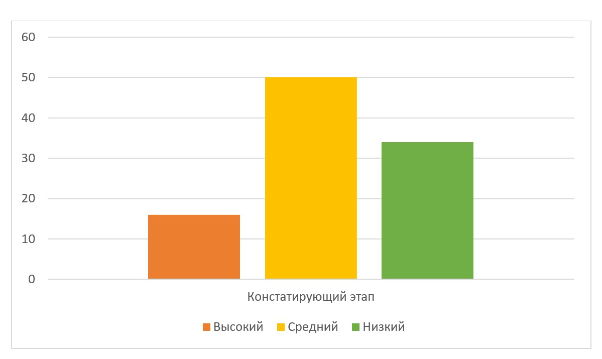
Обобщение результатов по проведенным методикам
50%
30%
20%

Slide 11
Практический этап
Цель:
апробация работы по реализации педагогических условий в формировании нравственно-патриотических чувств дошкольников
Подготовительная часть
Основная часть
Заключительная часть

Slide 12
Практический этап: Подготовительная часть
Задачи данного этапа:
-актуализировать знания и опыт детей, относящийся к чувственной сфере
-привить понятие «чувство»
-познакомить со всем спектром чувств человека, начиная с базовых
-развить умение чувствовать
-способствовать развитию эмоциональной сферы
Мной дошкольникам был предложен комплекс занятий «Мир эмоций и чувств»:
1 блок «Минутки музыки»
2 блок «Вижу и ощущаю»,
3 блок «Читаем и чувствуем»

Slide 13

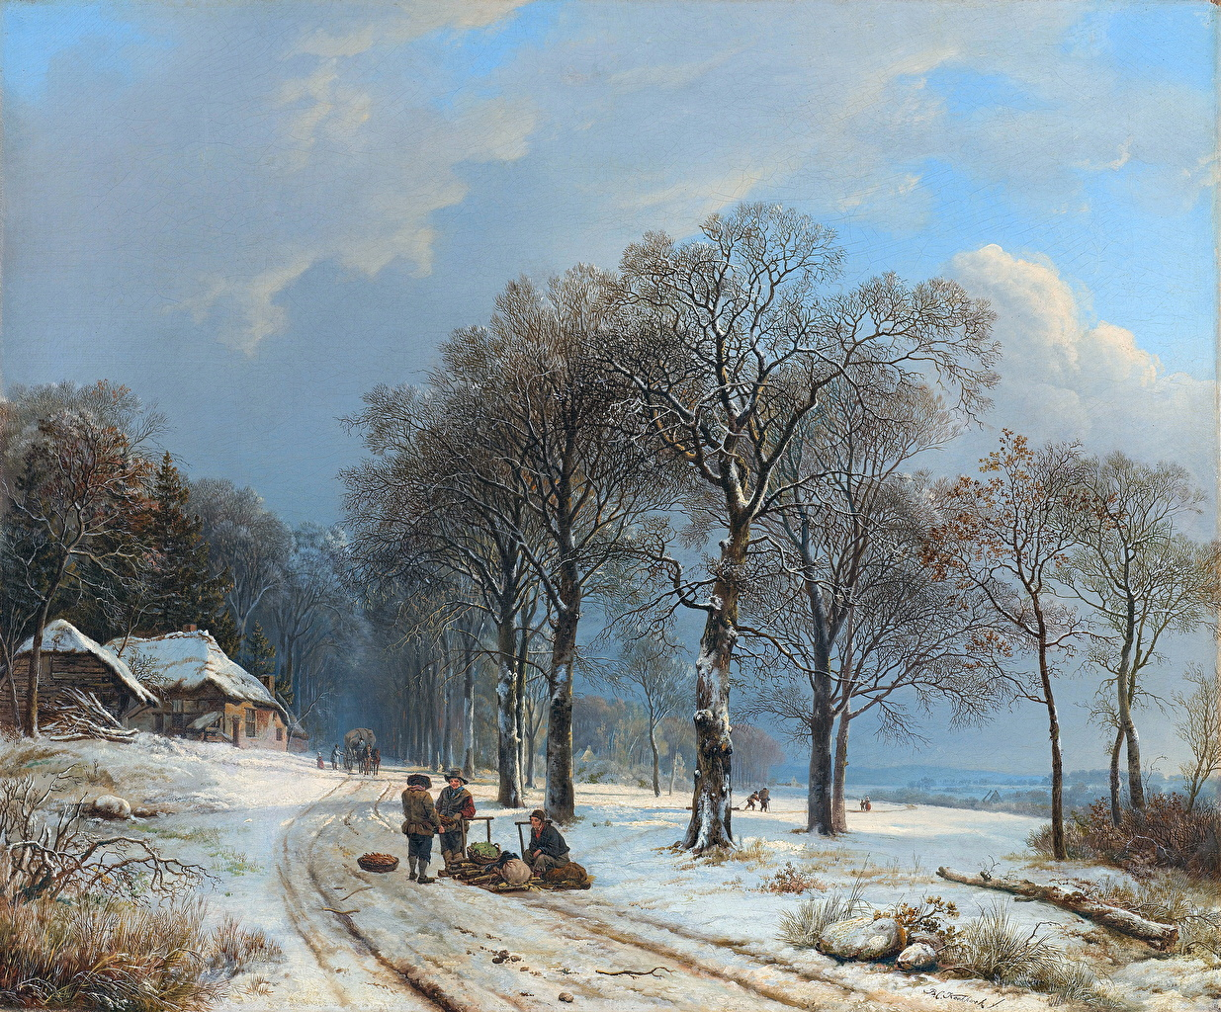
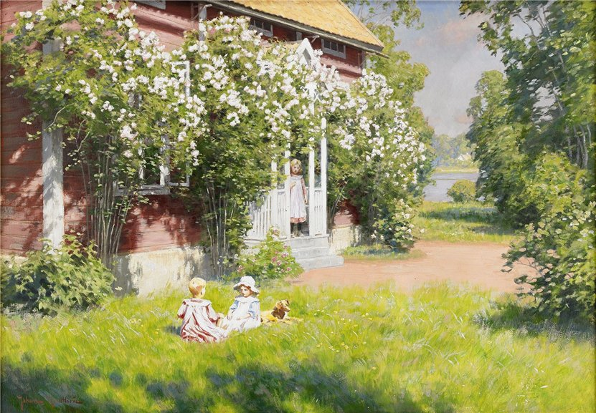
Практический этап: Подготовительная часть Комплекс «Мир эмоций»
Веселые льдинки
Под самым карнизом, Над самым оконцем Забралось в сосульки Весеннее солнце. Сверкая, бегут по сосулькам слезинки… И тают сосульки – веселые льдинки.
Автор: И. Демьянов

Slide 14

Практический этап: Основная часть
Цель: сформировать чувство принадлежности к группе, нравственности, чувства коллективизма, в процессе общения с природой родного края, на основе усвоенных ранее базовых чувствах.
В работе реализовала комплекс мероприятий по двум блокам:
Блок «Мы – друзья, семья, группа»
-«Экология -забота общая» «Поможем птицам зимой», «Дерево семьи», «Посадим цветы» «Экологический патруль»
-Данный блок позволяет создавать проблемные ситуации направленные на проявление детьми нравственных чувств посредством общения с природой и межличностного общения («Помоги другу», «Вместе веселее»)
Блок «Мы – Орчане»
анкетирование по теме «Нравственно - патриотическое воспитание», опрос с целью выявления их экологической компетентности
родительские собрания «Растим патриотов»,
консультации, акции «Чистый город», «Поможем Елшанке!» «Смастерим скворечник»,
-оформление информационных стендов, экофотогазет, экологических плакатов, организация выставок поделок из природного материала.

Slide 15
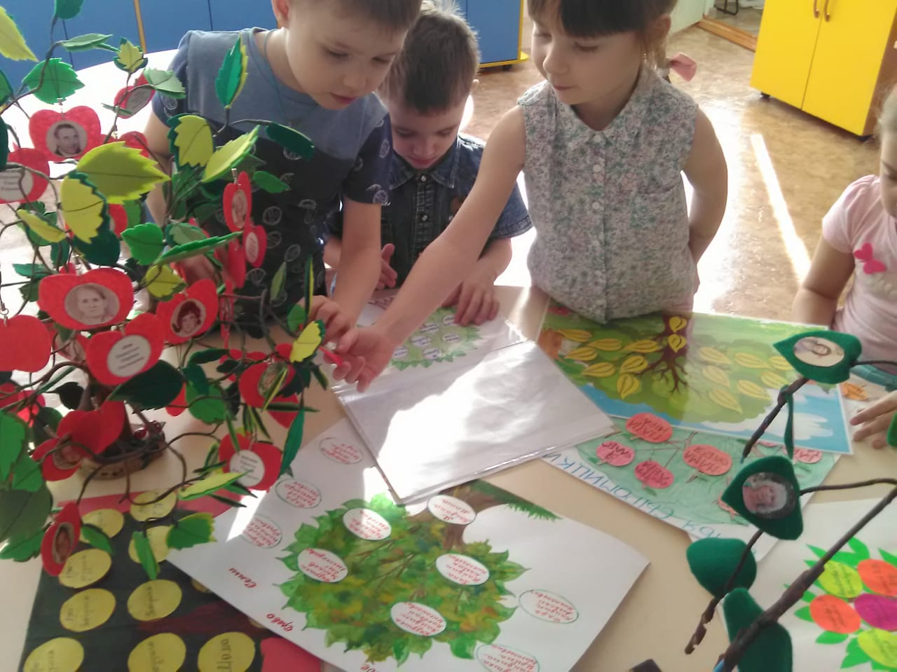
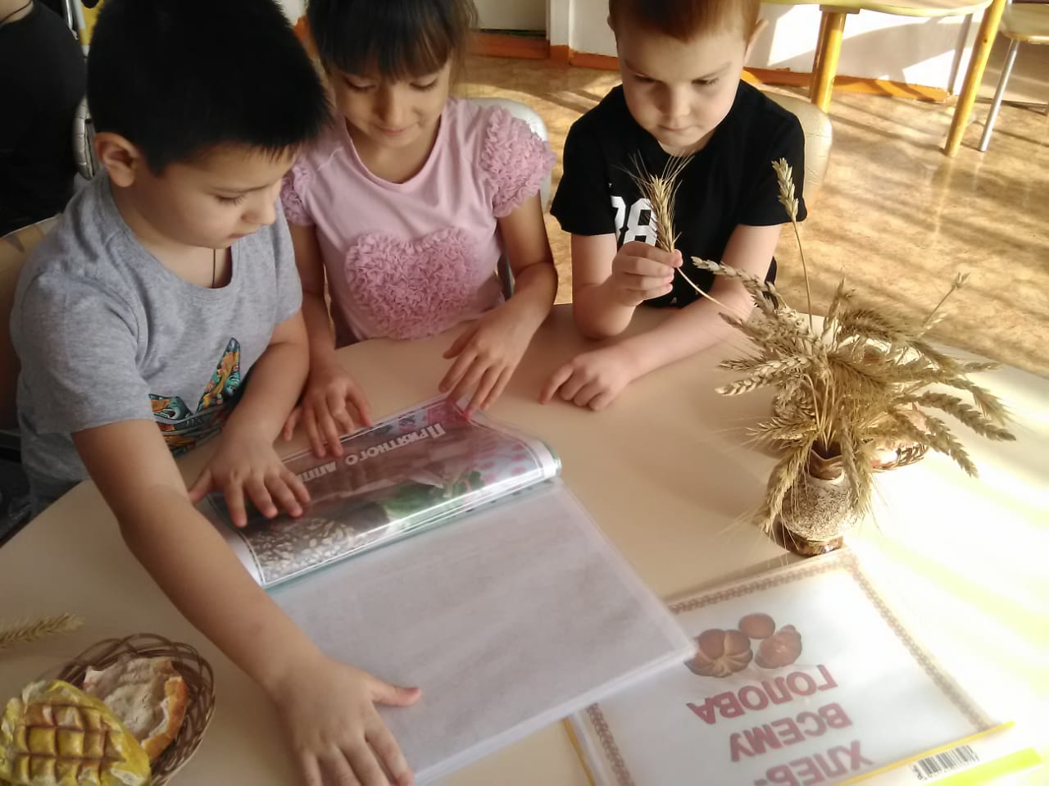
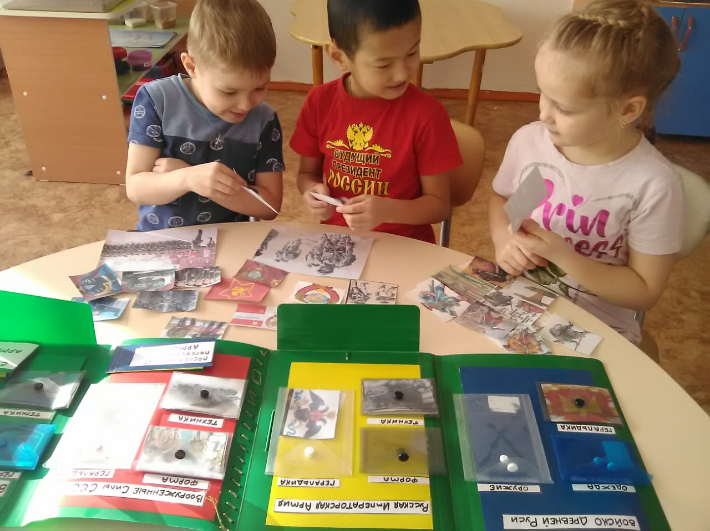
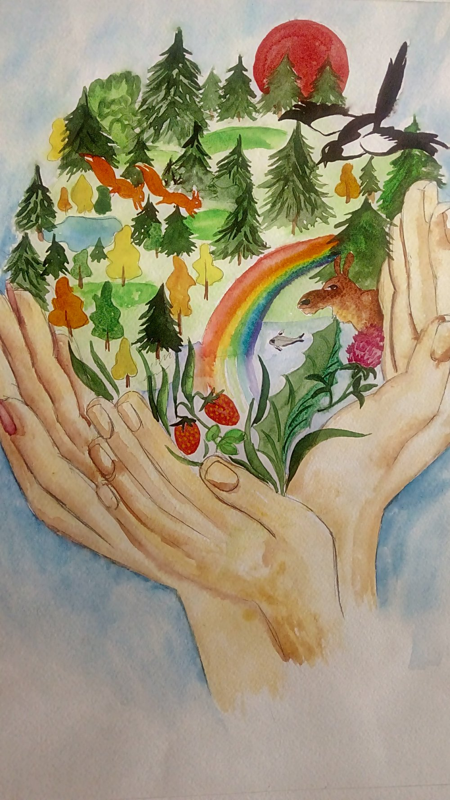
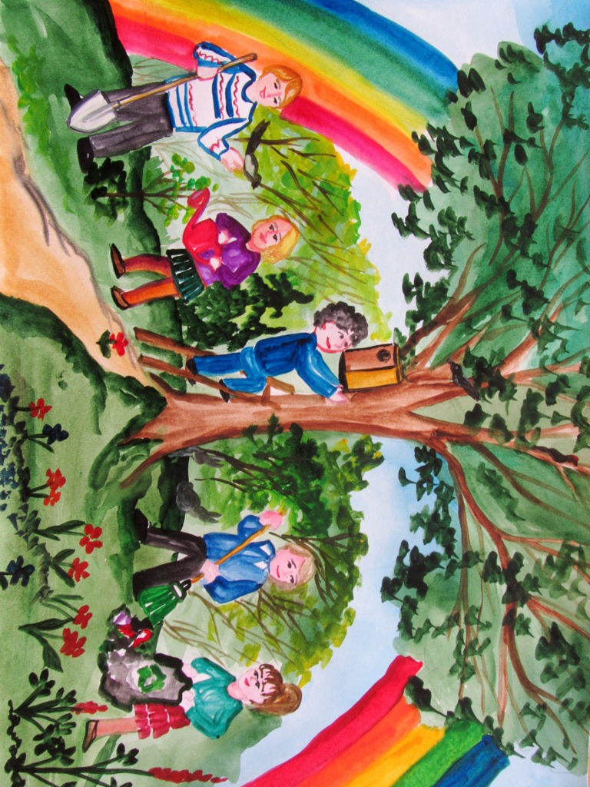

Slide 16




Практический этап: Заключительная часть
Основой деятельность - коллективная (дети, родители, педагог) находит выражение в разработке и реализации проекта «Береги тюльпан Шренка»
Проект включает в себя:
Предварительный этап
- организация круглого стола с участием детей и родителей «Наш общий дом»
-создание папок с фотоматериалами о: тюльпанах, красной книге, краснокнижных растениях, цветах, папки «Оренбуржье» с растениями и цветами нашей области
Деятельностный этап
- проведение бесед: ««Моя малая Родина, ее природные богатства»
- интегрированное занятие по ознакомлению с природой родного края и аппликация на тему «Фея Цветов»
работа с минималистичной картой Оренбургской области «Где растут тюльпаны»
Результативный этап
-семинар с детьми и родителями «Яркие краски Оренбуржья», выступление с докладами
- выставка всех продуктов деятельности детей и родителей «Спасем красивые цветы»

Slide 17
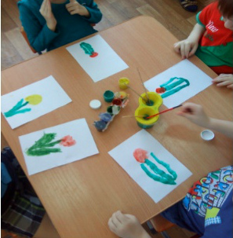
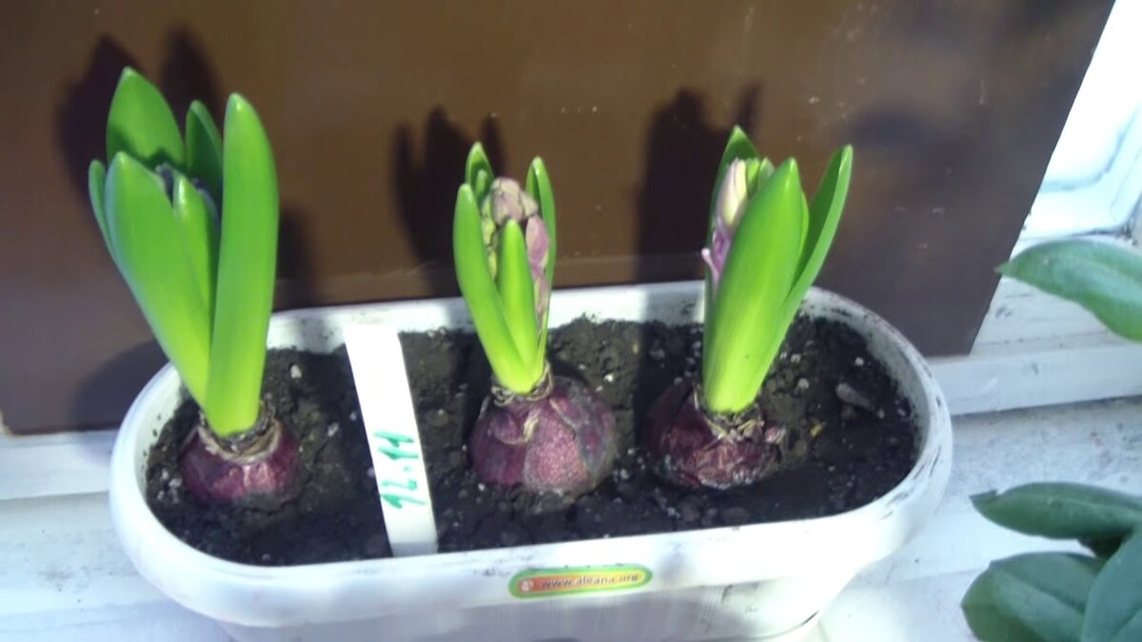
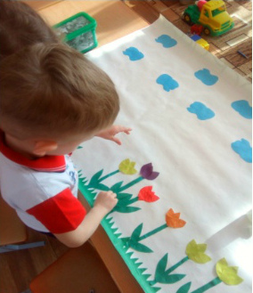
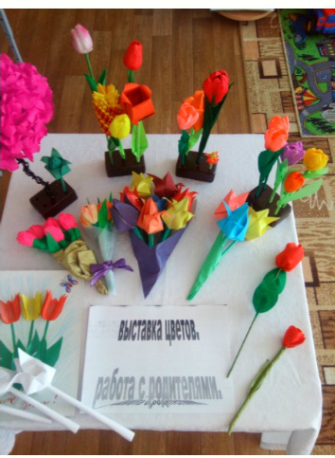
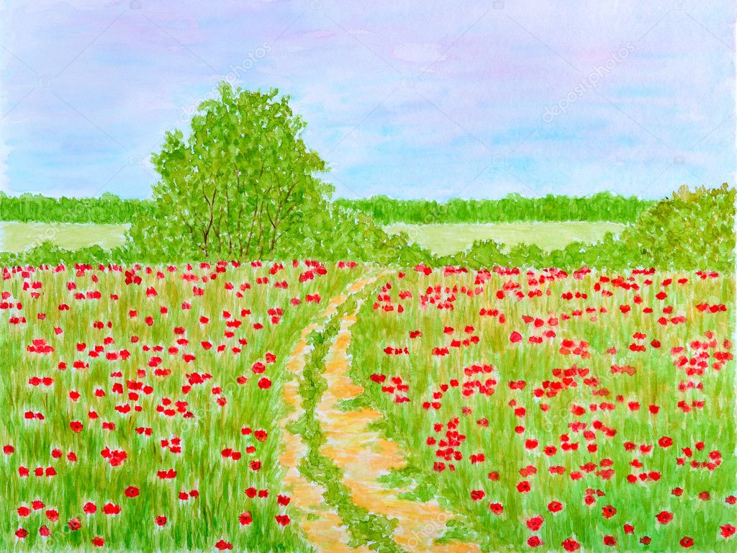
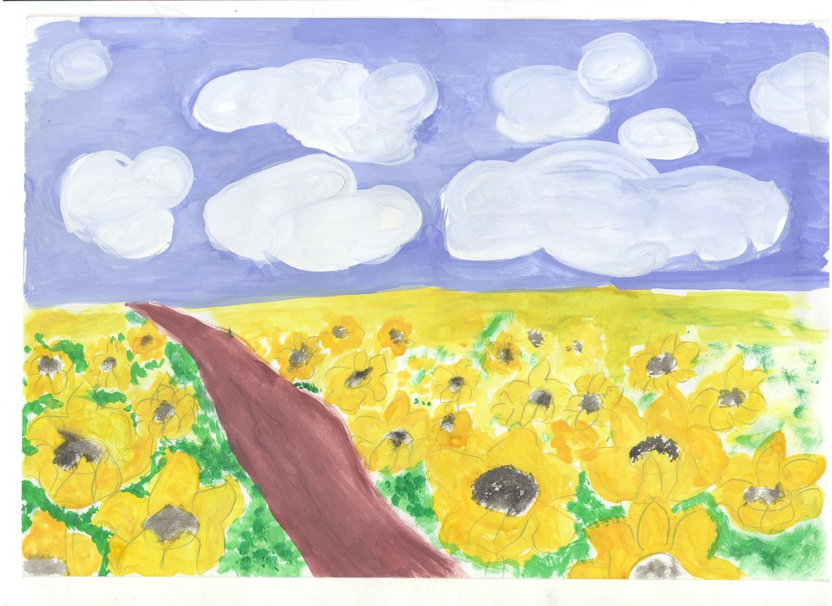

Slide 18

Заключительный этап
Цель моей работы на данном этапе - определение эффективности педагогических условий формирования нравственно-патриотических чувств старших дошкольников посредством общения с природой родного края
Детям были предложены те же методики, что и на организационно-диагностическом этапе.

Slide 19

Спасибо за внимание!!!

